Slide 1
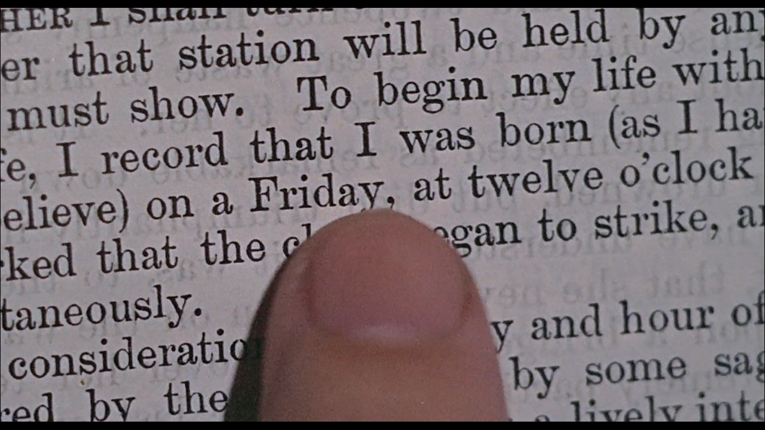
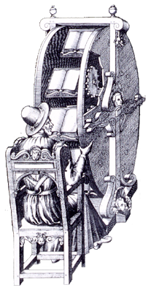
Mnémotechnique et aristotélisme
Etat de la question (notes)
Rosa De Marco Postdoc Marie Curie CoFund, Université de Liège, Transistions

Slide 2
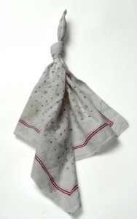
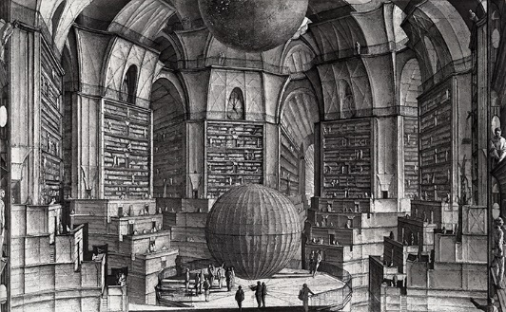

Sauvegarder des informations, retenir des souvenirs et des savoirs, pouvoir les récupérer là où on les a stockés, ou encore les oublier, les effacer de la mémoire (de sa propre mémoire ou d’une mémoire collective) : une question qui n’a jamais cessé d’inspirer utopies et dystopies.
Rosa De Marco Postdoc Marie Curie CoFund, Université de Liège, Transistions

Slide 3
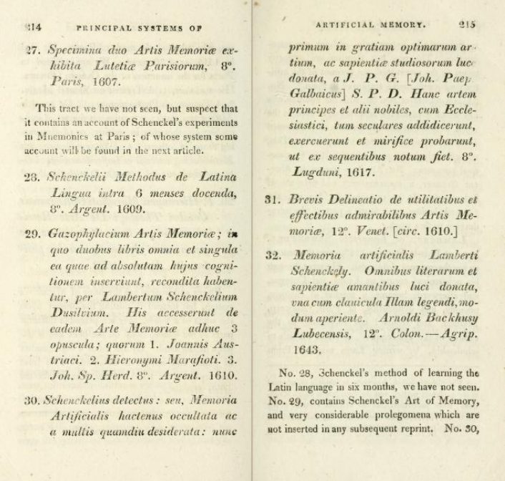
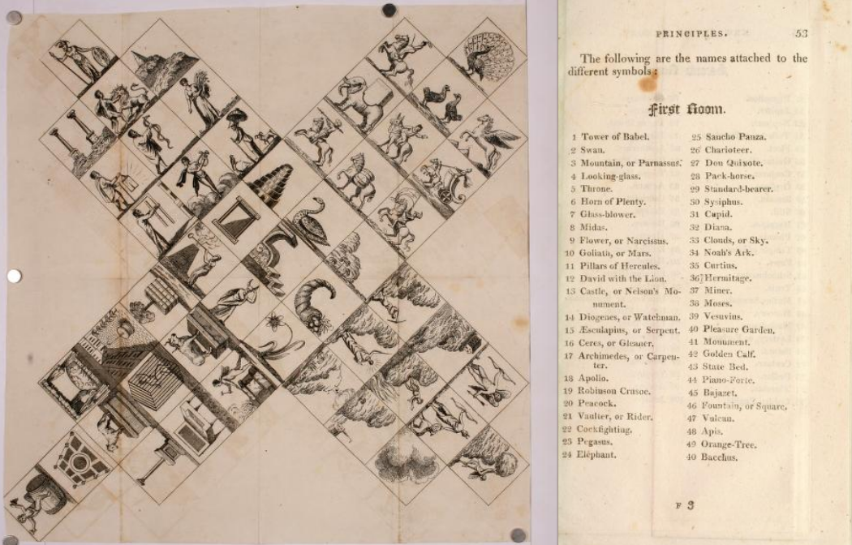
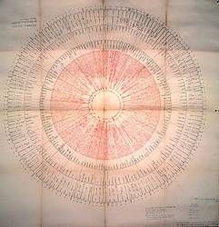
XIXe siècle: intérêt pour les arts de mémoire, non seulement en tant que mnémotechnique et synthèse du savoir universel, parfois dans ses confluences plus hermétiques…
Gregor von Feinaigle, The New Art of Memory, Founded upon the principles taught by M. Gregor Von Feinaigle, to which are added, some account of the principal systems of artificial memory (1812)
Rosa De Marco Postdoc Marie Curie CoFund, Université de Liège, Transistions

Slide 4
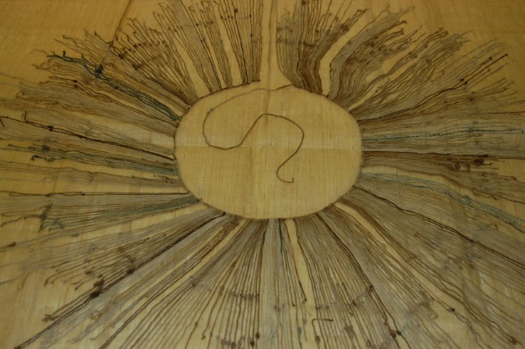
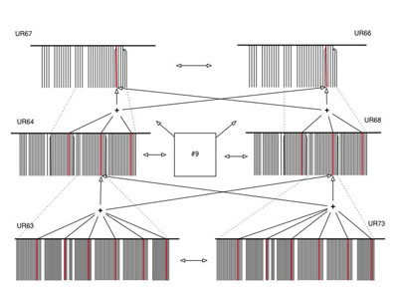
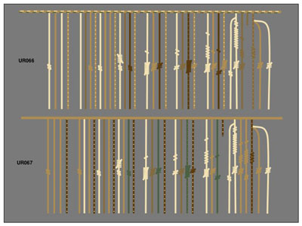
Inventer des techniques de mémorisation artificielle des plus variées pour satisfaire à différents besoins, mnémotechniques plus ou moins efficaces.
Une technique « libre » : car il n’y a aucun analogie ni aucun lien entre ce qui doit être rappelé et le signe qu’on utilise pour le récupérer la chose dont on veut se souvenir. Ils sont nombreux les artes memoriae inventées le long des siècles par des civilisations différentes …
KDProject
mais celle dont je voudrais vous parler, la plus ancienne (au moins dans la culture gréco-romaine et méditerranéenne) est la memoria locativa, la mémoire par loci.
Rosa De Marco Postdoc Marie Curie CoFund, Université de Liège, Transistions

Slide 5
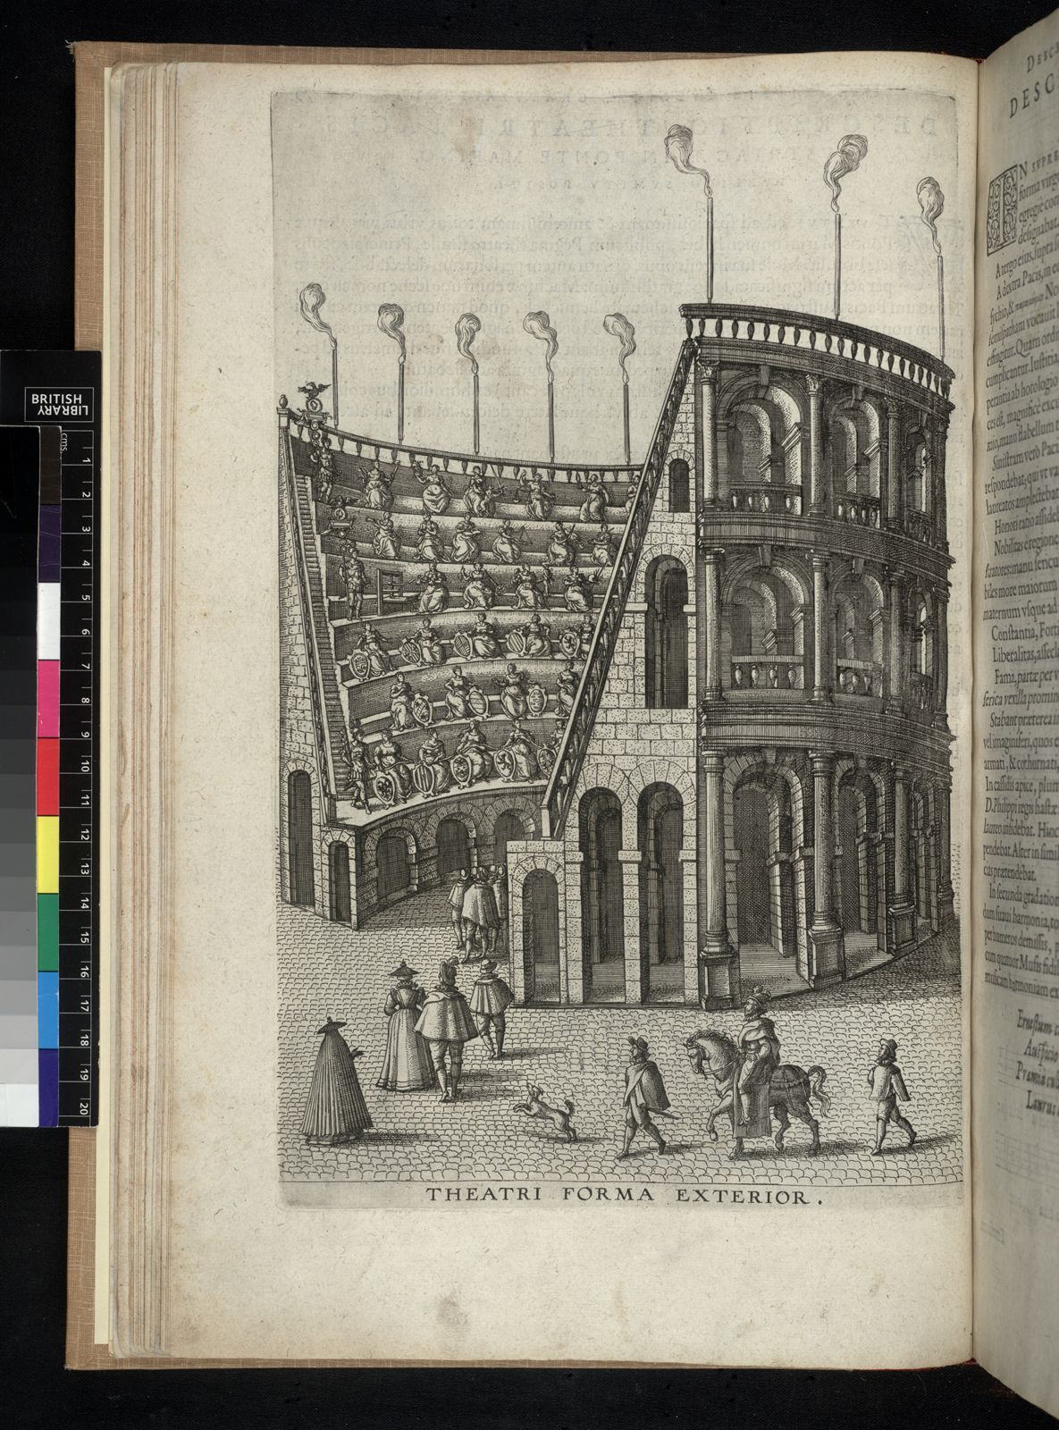
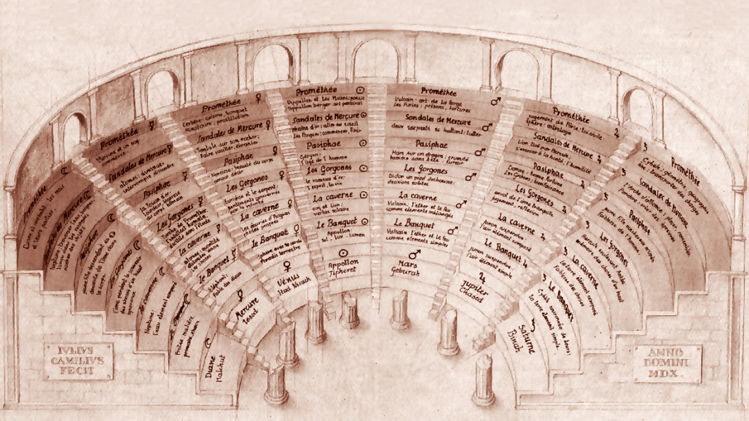
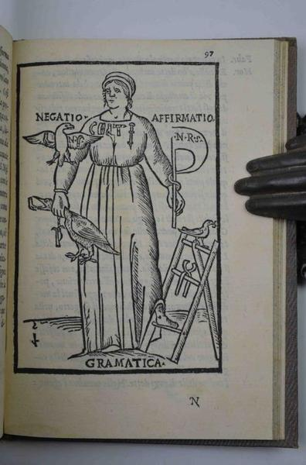
Rosa De Marco Postdoc Marie Curie CoFund, Université de Liège, Transistions

Slide 6
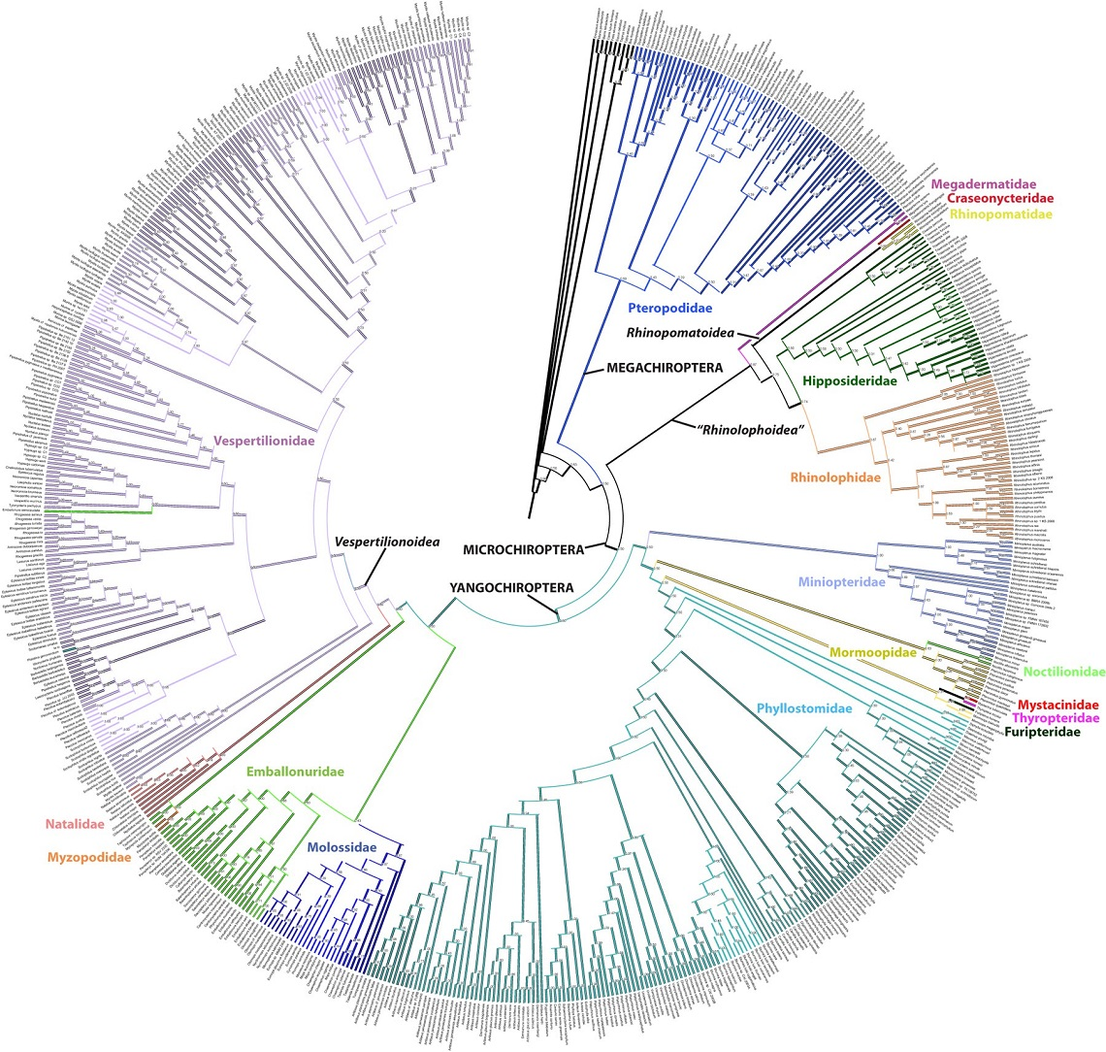
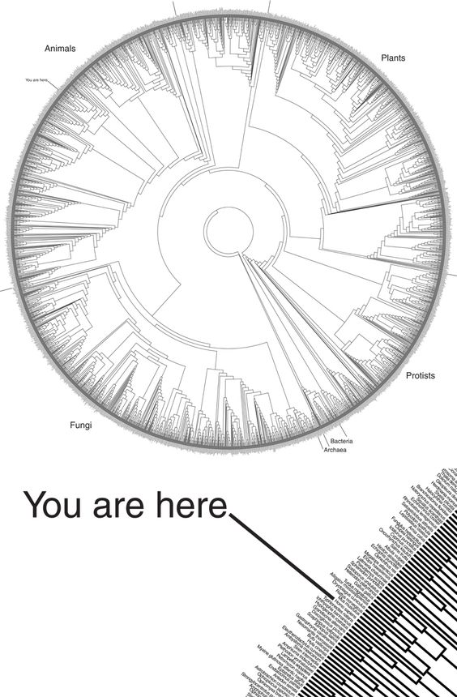
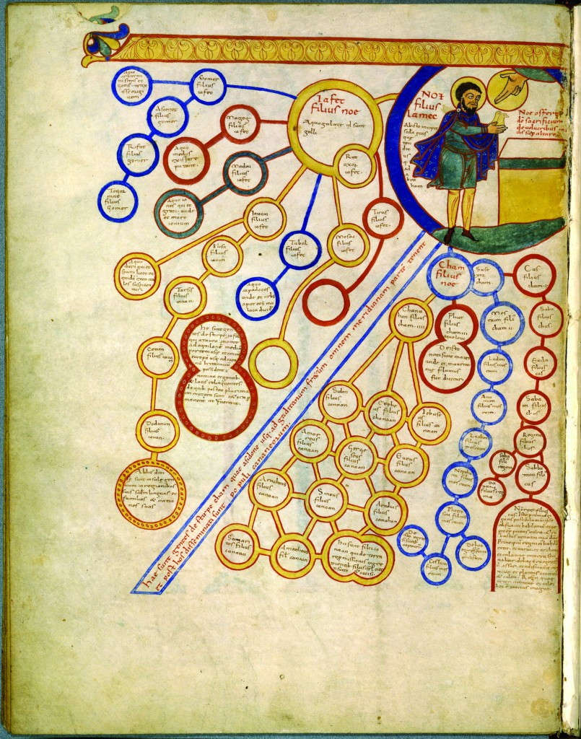
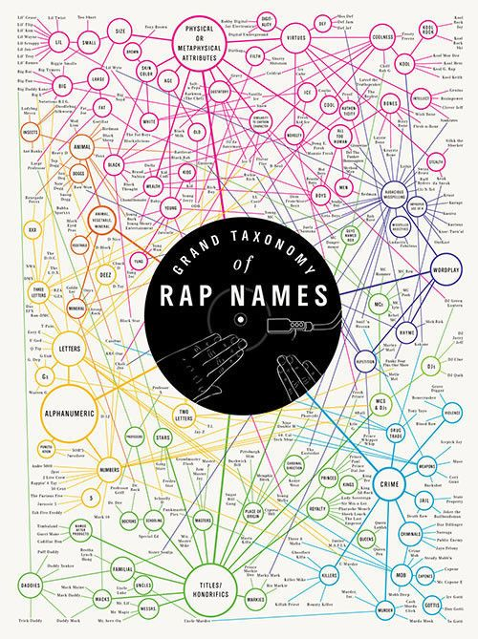
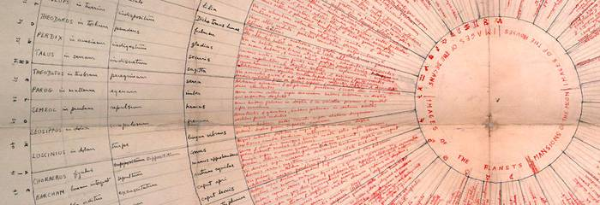
Rosa De Marco Postdoc Marie Curie CoFund, Université de Liège, Transistions

Slide 7
Si Cicéron et l’Ad Herennium donnent les règles pour construire des architectures mnémotechniques et renforcer la mémoire artificielle c’est toutefois Aristote qui offre les bases psychologiques, les notions physiologiques et philosophiques à cet art, et donne aux Scholastiques la légitimation de son usage.
De Memoria et Reminescentia (une sorte d’appendix au traité De Anima).
L’art de mémoire se fonde exactement sur la théorie de la connaissance
nihil est in intellectu quod prius non fuerit in sensu
L’imagination comme une voie de connaissance proprement humaine, donne une légitimité à l’art de mémoire, qu’il faut alors renforcer.
Par ailleurs, si on peut stocker les images, l’opération de récupération consiste dans un processus de similitude, diversité et contiguïté entre le signe et la chose dont on veut se souvenir. Il faut encore un ordre, et un point de départ.
Rosa De Marco Postdoc Marie Curie CoFund, Université de Liège, Transistions

Slide 8
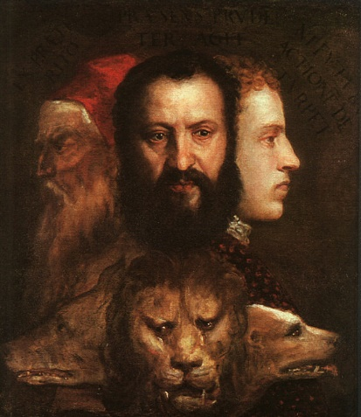
La synthèse que les Scholastiques et surtout Alberto Magno font d’Aristote et de Cicéron (De Inventione)
La memoria partie de la Prudence
Memoria Intelligentia Provindentia
Rosa De Marco Postdoc Marie Curie CoFund, Université de Liège, Transistions

Slide 9
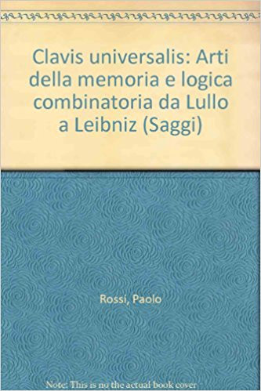
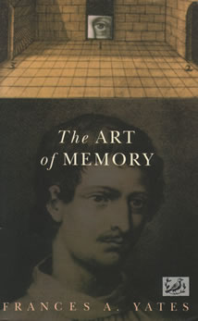
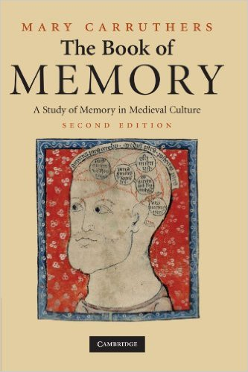
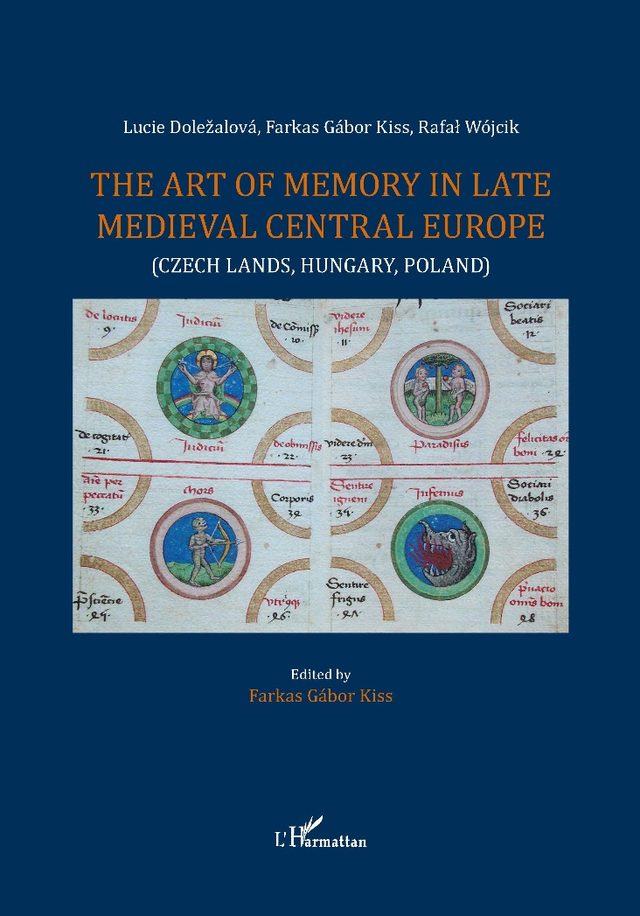
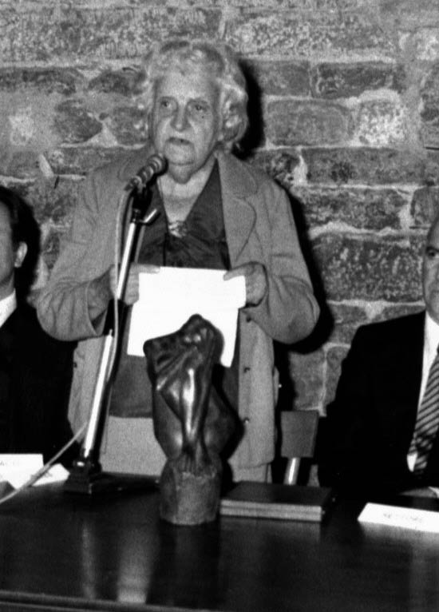
Dans la préface à l’édition italienne (1972) Frances Yates souligne que plusieurs recenseurs de son livre avaient critiqué l’absence d’une tractation sur les Exercices Spirituels d’Ignace de Loyola, basés sur la memoria locativa.
Rosa De Marco Postdoc Marie Curie CoFund, Université de Liège, Transistions

Slide 10
« La mémoire est un beau don de Dieu pour acquerir à force richesses spirituelles, et les débiter à l’oreille d’autruy, si la langue peut jouer de pareille facilité, mais ce don ne doit pas enorgueillir celuy qui l’a avec prerogative, non plus que le bon esprit et le bon jugement, ainsi beaucoup moins. Car ces deux-cy sont les Maistres de la maison, la mémoire n’en est que la chambrière. Ceux-cy sont le donjon et le fort; la mémoire n’est que la cave, ou le grenier, l’esprit et le jugement sont la teste, la mémoire n’est que le ventre de l’âme, et partant la perte de l’esprit et du jugement, est sans comparaison, plus à craindre que celle de la mémoire »
L'Académie d'honneur dressée par le Fils de Dieu au Royaume de son Église, sur l'humilité, selon les degrés d'icelle,
opposés aux marches de l'orgueil, in L. Richeome, 1628, p. 680.
Rosa De Marco Postdoc Marie Curie CoFund, Université de Liège, Transistions

Slide 11
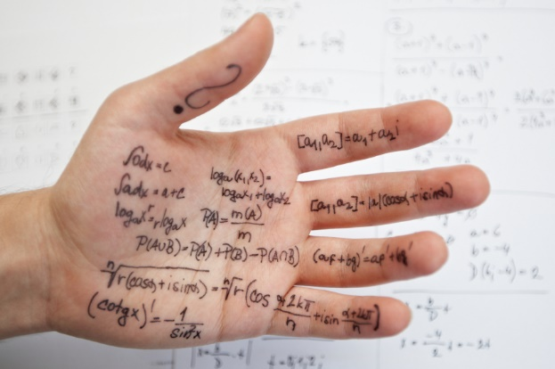
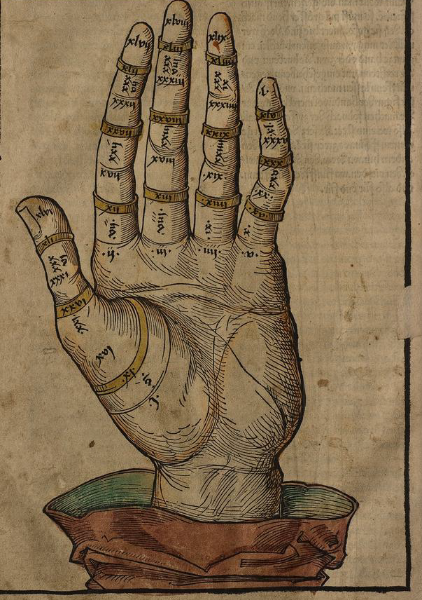
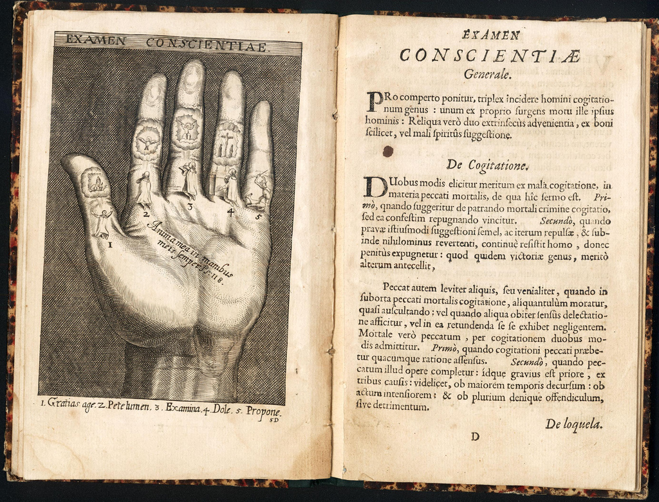
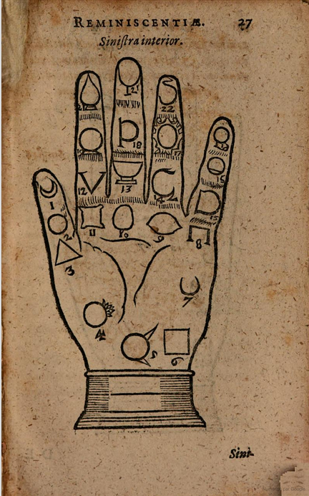
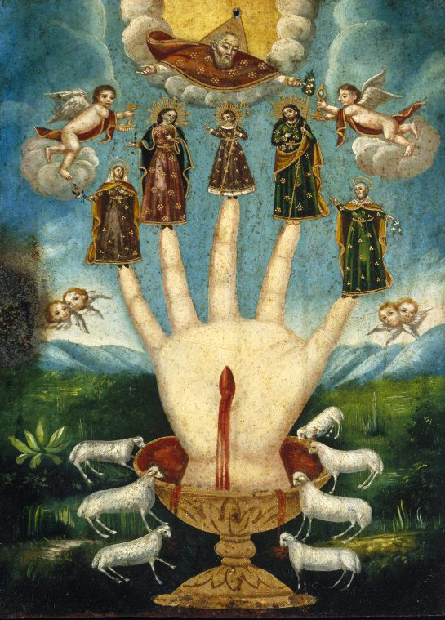
FRIDOLIN (Stephan): Schatzbehalter oder Schrein der wahren Reichtümer des Heils und ewiger Seligkeit. Nuremberg (Bavière, Allemagne) Anton Koberger (1440?-1513), 1491
Rosa De Marco Postdoc Marie Curie CoFund, Université de Liège, Transistions

Slide 12
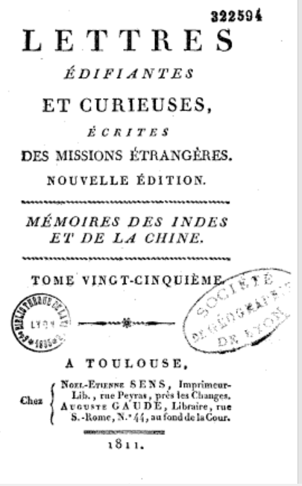
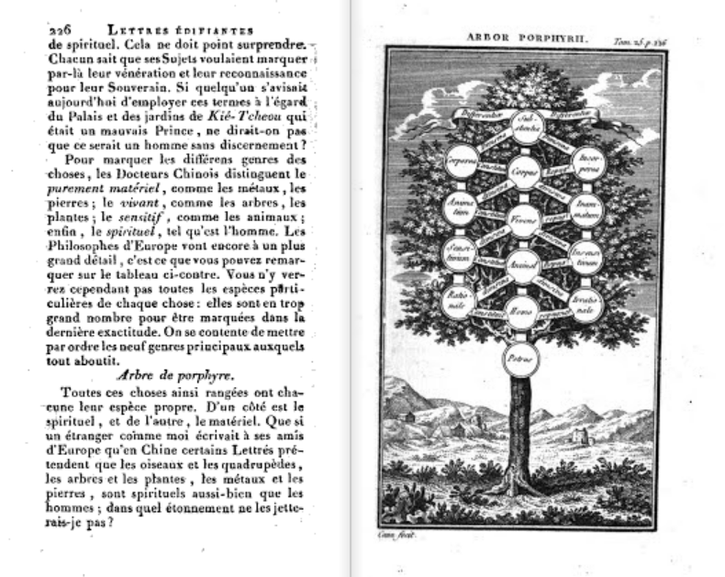
Rosa De Marco Postdoc Marie Curie CoFund, Université de Liège, Transistions

Slide 13
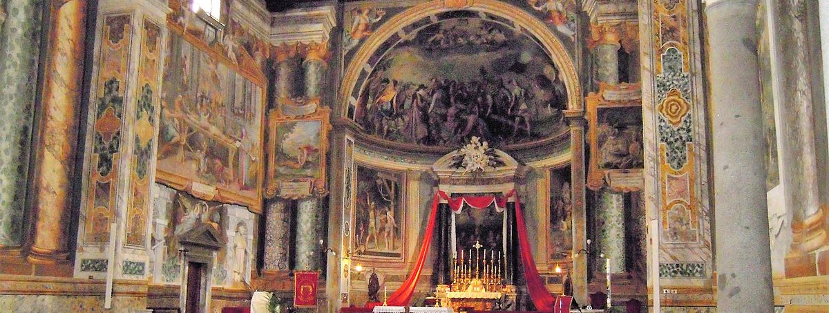
“… Au moyen dequoy vous peignez en ces ames les celestes pourtrait de la loy de Dieu, de ses promesses de la terre des vivans, de la felicité, e autres divine imagines”.
“ La table, et couche de vostre peinture, est l’âme de vos auditeurs, vostre pinceau est vostre langue, vostre couleurs sont la lumiere de l’esprit de Dieu”
Louis Richêome, La Peinture Spirituelle, in L. Richêome, Les oeuvres du R. Père Louis Richêome, t.2
(Les traitez de devotion), Craimosy, 1628, p. 529.
Rosa De Marco Postdoc Marie Curie CoFund, Université de Liège, Transistions

Slide 14
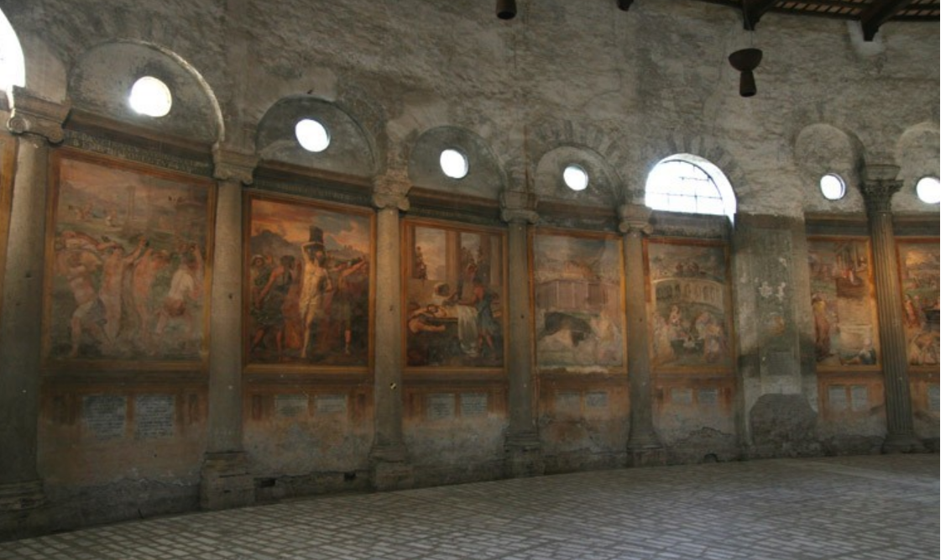
“ La memoire est la capacité et la peinture spirituelle de l’âme pour guarder ce que luy est connus & donne en depos”
Louis Richêome, L'adieu de l'âme dévote laschant le corps, in L. Richeome, 1628
Rosa De Marco Postdoc Marie Curie CoFund, Université de Liège, Transistions

Slide 15
Il ne faut qu’avoir bonne memoire, et bonne main, pour bien retenir, et bien faire L. Richêome, La Peinture spirituelle, 1628, p. 529.
L. Richêome, La Peinture Spirituelle, 1628, p. 529.
Rosa De Marco Postdoc Marie Curie CoFund, Université de Liège, Transistions

